Slide 1
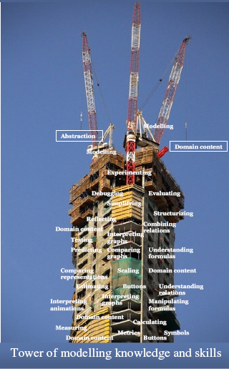
Beginnen met modelleren

Slide 2
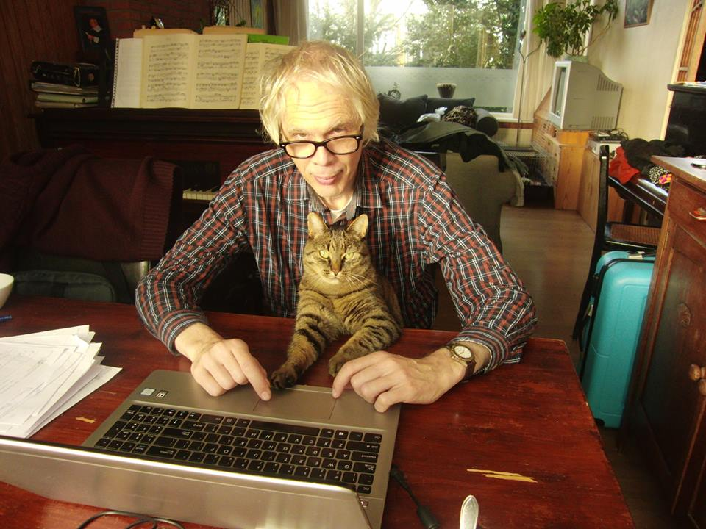



Even voorstellen…
Onne van Buuren
Ca. 29 jaar natuurkundedocent (montessori)
Vakdidacticus VU
Ontwerponderzoek:
modelleren en experimenteren met ICT
o.p.m.van.buuren@vu.nl
O.Buuren@msa.nl
Notes:
Montessori → leerlingen moeten zelfstandig kunnen leren. Saarom probeer ik lesmateriaal zoveel mogelijk zelfdragend te maken.

Slide 3
Modelleren
1. Wat is er allemaal voor nodig?
2. Waarom modelleren?
3. Opzet van een lessenreeks
Zelf ervaren
Notes:
Ik probeer jullie af en toe zelf te laten ervaren hoe het voor een leerling is om te beginnen met modelleren.

Slide 4
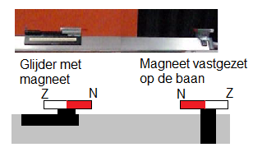
Opdracht: docent als leerling
Botsende magneten op luchtkussenbaan
Dynamo aandrijven met valbeweging
Opdracht: probeer een model te maken bij één van deze twee experimenten.
Noteer alle kennis die je gebruikt.
Notes:
Ik wil jullie in de situatie van een leerling plaatsen

Slide 5
Een lijstje met kennis
Kennis basismodel dynamica (F → x)
- D.V.’s: Δx = v∙Δt; Δv = a∙Δt;
Opstellen F_{res}
Vertalen naar grafisch model
Rol van beginwaarden
Grafieken → info over soort krachten
Inzicht F = P/v
W = ∫ P·Δt = ∫ F·v·Δt
Inzicht F_{magn} ~ 1/r²
Vermoeden F_{ind} ~ v (bleek te kloppen)
Elementaire elektriciteit
Veel
Notes:
(De benadering van de magnetische kracht is redelijk voor voldoende lange magneten)

Slide 6
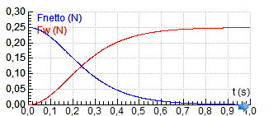

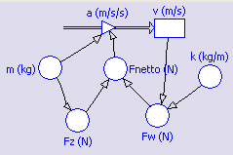
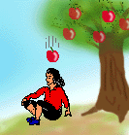
Realistische context-situatie
Hanteerbaar probleem
Model
Model-uitkomsten
Geïnter-preteerde uitkomsten
Toetsen
en
beoordelen
Analyseren & inperken
Vertalen
Genereren
Interpreteren
Δv = a·Δt
a = F_{netto}/m
F_{w} = k*v²
F_{z} = m·9,8
F_{netto}=F_{z}-F_{w}
Natuurkundige blik
basiskennis
F_{z} en F_{w}
Werken met software
Au?
Situatie kennen
Experimenteren
“Je moet hier veel voor weten!”
Notes:
Rustig opbouwen, veel hiervan is so wie so nodig voor natuurkunde.
Een inleidende cursus vraagt so wie so 5 of 6 lessen.
Vaak gebruiken, alleen dan loont de investering.

Slide 7
Waarom dan?
  Eindexamen
  Invloed op samenleving
  Nuttige vaardigheid
  Veel normale natuurkunde en vaardigheden
  Meer realistische natuurkunde,
  Omgaan met meer complexe natuurkunde
  Begripswinst:
    Gedrag van systemen in de tijd
    Samenhang gedrag van verschillende grootheden

Slide 8
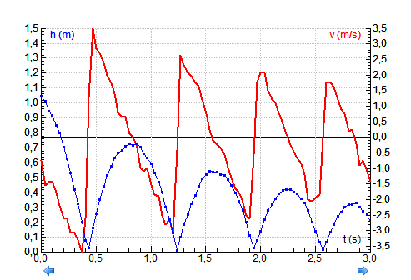
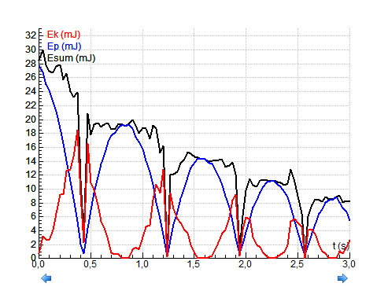
Praktijkvoorbeeld:
- eind 5 havo, na 2½ jaar leerlijn
- vanuit h,t-videometing naar energie-grafieken
(Ook als model)
Notes:
Praktische opdracht, 8 tot 12 uur werk

Slide 9
Citaat 1
“Wij vinden zeker dat we de stof nu beter begrijpen. Door de grafieken met alle energie is er een duidelijk overzicht hoe de energie veranderd bij een stuiter.
Normaal reken je maar één punt uit en dan krijg je niet een beeld van hoe het veranderd.
Dit totaalbeeld heeft ons geholpen met het begrijpen van de stof.”
Notes:
Drie wat sterkere 5H-leerlingen

Slide 10
Citaat 2
“Ik vind dat met een practicum met coach er veel beter op de stof word ingegaan.
Dit krijg ik niet met een vraag en een grafiek want dan kijk ik er half over en ga dan snel met de vraag door.
Maar als ik een practicum met coach doe snap ik de formule (= de wet) meer want je stelt zelf alles op en je begrijpt dus de effecten van zo een formule”
Notes:
Eén wat sterkere 5H-leerling, beelddenker

Slide 11
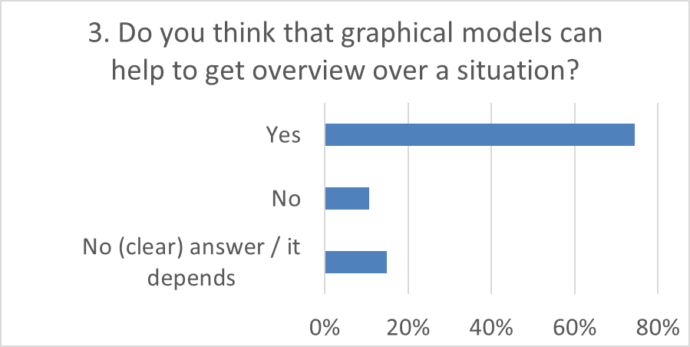
Resultaat enquete
Notes:
Gehouden onder alle leerlingen met natuurkunde in 4H en 4V, eind van het schooljaar (N.B.: een jaar met veel leerlingen die moeite hadden met alle exacte vakken).
Bron:
- Van Buuren, O., & Heck, A. (2019). Computer modelling in physics education – dealing with complexity. In McLoughlin, E. & van Kampen, P. (Eds.), Concepts, Strategies and Models to Enhance Physics Teaching and Learning. Springer, Cham

Slide 12
Leerlingcommentaren enquete
Omdat je kan zien hoe de variabelen met elkaar verbonden zijn 30%
Het helpt om te bepalen welke stappen er gemaakt moeten worden 6%
Het geeft meer inzicht 4%
Maar:
Het helpt alleen als je het begrijpt / het moet uitgelegd zijn 13%
Het helpt niet als het model te uitgebreid is 6%

Slide 13
Complexiteit
Modelleren (en meten met ICT) geeft overzicht over meer complexe situaties,
maar leerlingen moeten ook wennen aan de grotere complexiteit
Docent: goed doseren (cognitieve belasting)
Vooral niet teveel leerdoelen per opdracht!
Docent: doceer omgaan met complexiteit
Notes:
Aandacht in de lessen nodig voor complexere opgaven, dus bijv. opgaven niet eeuwig opsplitsen in a, b, c, d enz.
Een ander middel om leerlingen vanaf klas 4 te laten wennen aan grotere complexiteit zijn goal-free opgaven. Zie
- Sweller, J., Van Merriënboer, J., Paas, F.: Cognitive architecture and instructional design. Educ. Psychol. Rev. 10(3), 251–296 (1998). https://doi.org/10.1023/A:1022193728205
- Van Buuren, O., & Heck, A. (2019). Computer modelling in physics education – dealing with complexity. In McLoughlin, E. & van Kampen, P. (Eds.), Concepts, Strategies and Models to Enhance Physics Teaching and Learning. Springer, Cham

Slide 14
Opzet lessenserie
Basiskennis vakgebied (modelleren)
(incl. overzicht kweken)
Intro rekenen in stapjes ↔ noodzaak computer
Oriëntatie op grafisch model ↔ formules
Grafische modellen lezen (op papier)
…en leren bouwen
5. Werken met modellen
6. Geschikte bouwvolgorde
7. Bijzondere aspecten
Notes:
Om basiskennis te leren is modelleren niet geschikt. Wel om te leren werken met meer complexe structuren.

Slide 15
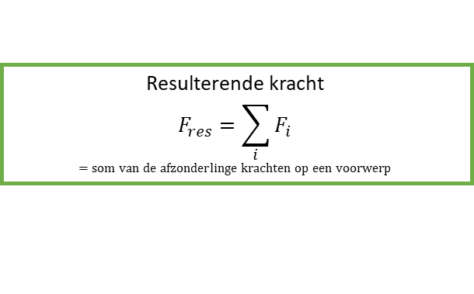
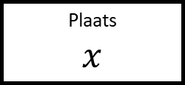
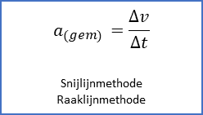
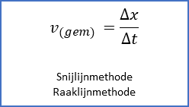

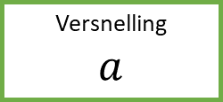
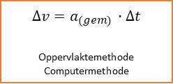
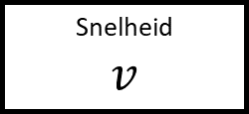
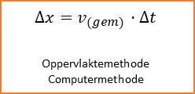
1. Voorbeeld overzicht (versie Huub)
Plaats
$$x$$
$$v_{(gem) }=\frac{∆x}{∆t}$$
Snijlijnmethode
Raaklijnmethode
$$∆x=v_{(gem) }⋅∆t$$
Oppervlaktemethode
Computermethode
Snelheid
$$v$$
$$a_{(gem) }=\frac{∆v}{∆t}$$
Snijlijnmethode
Raaklijnmethode
$$∆v=a_{(gem) }⋅∆t$$
Oppervlaktemethode
Computermethode
METEN
MODELLEREN
Versnelling
$$a$$
$$F_{res}=m⋅a$$
Resulterende kracht
$$F_{res}=\sum_{i}{F_{i}}$$
$$=\text{som} \text{van} \text{de} \text{afzonderlinge} \text{krachten} \text{op} \text{een} \text{voorwerp}$$
Notes:
Afbeelding Huub Rutjes

Slide 16
2. Intro rekenen in stapjes
Noodzaak: systeem met variabelen,
… maar niet té moeilijk
Notes:
Kies een systeem waarvan duidelijk is dat het voor een leerling zonder computer niet te doen is omdat belangrijke variabelen voortdurend veranderen. Maar ook niet té moeilijk. Bijvoorbeeld: val mét luchtweerstand of massa-veersysteem.
Bereid dit systeem voor in de voorafgaande lessen.

Slide 17
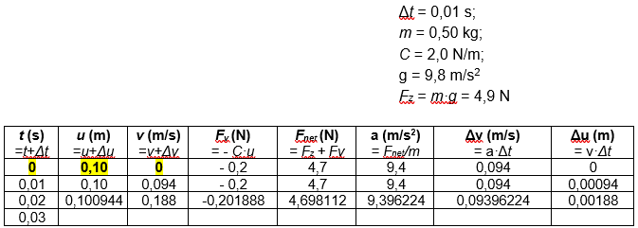
2. Een moeilijk probleem, rekenen in stapjes
Van tevoren:
Krachtenmodel
Practicum
Met de hand → vertrouwen, betere kennismaking
Opdracht: welke groepen kun je onderscheiden?
Notes:
Laat leerlingen één rij met de hand doorrekenen. Ze snappen dan beter hoe het systeem in elkaar zit, krijgen vertrouwen als de computer dezelfde uitkomsten blijkt te geven én snappen dat dit onaangenaam veel werk is en dat motiveert om er een computermodel van de te maken.
Opdracht: welke groepen kun je hier onderscheiden? → aanzet tot de bouwstenen van grafische systeemdynamische modellen.

Slide 18
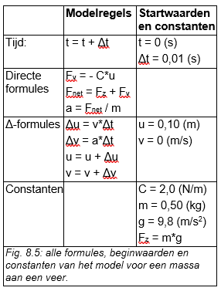
3. Oriëntatie → grafische taal
Aandachtspunten:
Formulebegrip?
Rol van de tijdstap?
Evt. kleine grote fouten
→ vertrouwen
Evt. slimme algoritmen
Notes:
- Leerlingen hebben niet allemaal door dat je bij veranderende grootheden (variabelen) met formules moet werken, en niet met lossen getallen.
- Aspecten van tijd, zoals de tijdstap, zijn grotendeels vanzelfsprekend. Ze worden in een grafisch model niet weergegeven.

Slide 19
3. Orientatie: hoe zie je dit terug in een grafisch model?
Bekijk een (bijna) af model met bekende formules
Notes:
Laat alvast zien hoe het grafische model in elkaar steekt, zonder op alle détails in te gaan. Leerlingen snappen dan beter waar ze straks op moeten gaan letten.

Slide 20
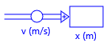
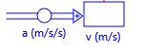

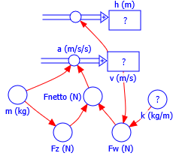
4. Grafische taal, relatiebenadering
Δx = v·Δt
Δv = a·Δt
ΔE = (P_{in}- P_{uit})·Δt
a = F_{netto}/m
F_{w} = k*v²
F_{netto}=F_{z}-F_{w}
Differentie-vergelijking = ‘Stock+flow(s)’
Invullen:
Beginwaarde stock
‘Definitie flow’:
Directe relaties
Zelf in model invullen!
Relatiepijlen
Notes:
Op papier aanleren
Leren vertalen van grafisch model naar formule en andersom.

Slide 21
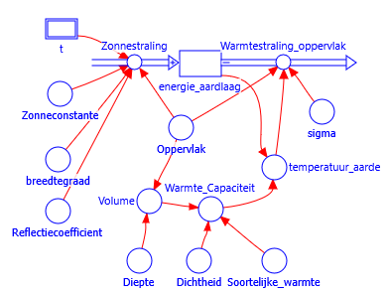
4. Grafische taal leren lezen
Notes:
Vragen zoals:
Komt volume voor in de formule voor Warmte_Capaciteit?
Hangt Warmtestraling_oppervlak af van Diepte?
Hoe kun je zien dat Oppervlak constant is?
Hoe kun je zien dat Warmte_Capaciteit constant is?

Slide 22
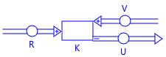
4. Grafische taal leren lezen
Stel de formule bij dit model op

Slide 23
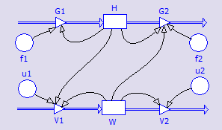
4. Grafische taal leren lezen
Hangt W af van u2?
Notes:
(Excuus:deze afbeelding is nog in Coach 6 –notatie)

Slide 24
4. Leren bouwen
Instructiefilms en instructiekaarten
Simpele en eenvoudig evalueerbare modellen, uitsluitend gericht op bouwen
Kleine uitbreidingen
Voorkom kleine fouten met grote gevolgen
Notes:
Ad 1. maak duidelijk dat je moet leren omgaan met de modelleeromgeving en dat dat wat tijd kost; instructiefilms en –kaarten zorgen ervoor dat leerlingen zich op de hoofdzaken kunnen concentreren.
Ad 4. massa abusievelijk in gram in plaats van kg levert extreem gedrag op → leerlingen raken gemakkelijk in paniek)

Slide 25
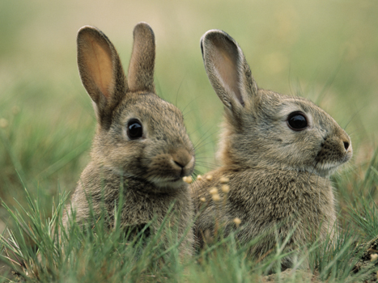
4. Ontwerp (eerst) op papier
∆ konijnen = jaarlijkse_toename · ∆t
jaarlijkse_toename =
geboorten + import – sterfte – export
geboorten = aantal_jongen_per_konijn * konijnen
Teken het grafische model bij deze drie formules.
Notes:
Door ook voorbeelden buiten de natuurkunde te gebruiken wordt de meerwaarde van modelleren duidelijker.
Goede programmeurs ontwerpen ook eerst op papier.

Slide 26
4. Voorbeeld bouwopdracht
Docent als leerling:
Model voor een vrije val (2 speciale problemen)
Maak het model voor een massa-veersysteem af
Notes:
De reeks is niet uitputtend, ik sla nu stapjes over in mijn reeks voorbeelden. Bij leerlingen raad ik aan om te beginnen met een model van een beweging met constante snelheid, waarbij het neerzetten van een voorraad-stroomschema het eigenlijke leerdoel is. Ik heb die stap wel eens overgeslagen en heb daar altijd achteraf spijt van gehad…

Slide 27
5. Werken met modellen
Vallen met luchtweerstand
(Eigenlijk al teveel leerdoelen)
Meerwaarde:
Tijdgedrag
Leggen van verbanden tussen grootheden
Notes:
De verleiding is groot om veel te doen in één opdracht, maar daardoor is de focus voor de leerlingen niet duidelijk.

Slide 28
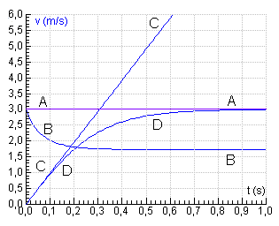
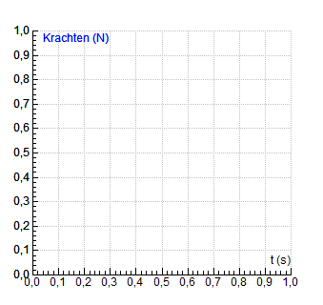
Toets het leggen van verbanden
Val met luchtweerstand, verschillende k’s.
a. Verklaar de vorm van de grafieken A, B en C. Ga daarbij in op de groottes van de krachten
b. Teken de kracht-grafieken bij grafiek D.
Notes:
Laat leerlingen in de fase waarin ze werken met het model nadenken over dit soort verbanden. Ga in een al dan niet diagnostische toets na of leerlingen het begrepen hebben en bouw zo een cultuur op waarin leerlingen dat uit zichzelf gaan doen. Dat gaat niet vanzelf!

Slide 29
6. Bouwvolgorde
Poging beginnend docent: “zet eerst de variabelen neer”
Type van de variabele?
Brei van variabelen, samenhang?
Cyclische definities, chaos
“Help!”
→ Grote cognitieve belasting
Notes:
De benadering om eerst alle variabelen apart neer te zetten is niet handig. Het maakt het bouwproces onoverzichtelijk. Bovendien weten leerlingen niet wat het type van de variabele moet zijn als ze de plaats van de variabele in de formule niet kennen. Bij een beginnend docent die dit probeerde brak gelijk de paniek uit in de klas.

Slide 30
6. Bouwvolgorde
Stappenplan:
Stap 1: ‘Verzamel’ de formules
Stap 2: Maak de voorraad-stroomschema’s
Stap 3: Verder bouwen vanuit de ‘onbekenden’
Werk eerst op papier
Formules in juiste vorm
Toepassen

Slide 31
7. Bijzondere aspecten
Condities: Als ….. dan….. anders …….
Oók apart oefenen, op papier

Slide 32
Benodigde tijd
Minstens 6 lessen
Bewaak opbouw!
Bevat veel natuurkunde!
Niveauverhoging! (?)
Blijf modelleren, ook bij andere onderwerpen

Slide 33
Kern
Modelleren = omgaan met complexiteit
Doseer
  Cognitieve belasting
  Aantal leerdoelen per activiteit
  en bewaak de opbouw (voorkennis)
  Laat geregeld terugkomen

Slide 34
Dank voor jullie aandacht

